Slide 1
L'imparfait
Ο παρατατικός
E. Hartzavalou, prof de fle

Slide 2
L’emploi de l’imparfait/ Η χρήση του παρατατικού
Une description= Περιγραφή στο παρελθόν: Quand j’avais dix ans, j’avais les cheveux courts et frisés!/ Pendant les vacances à Nice, il faisait très beau!/ L’hôtel était très luxueux: il y avait trois piscines!
Une habitude dans le passé= Μια συνήθεια στο παρελθόν: Quand j’étais enfant, je buvais du lait chaque matin et je ne regardais pas la télé!
Une durée= Εκφράζει διάρκεια στο παρελθόν: Avant, je n’avais pas de téléphone portable! Je regardais la télé et soudain, le téléphone a sonné!

Slide 3
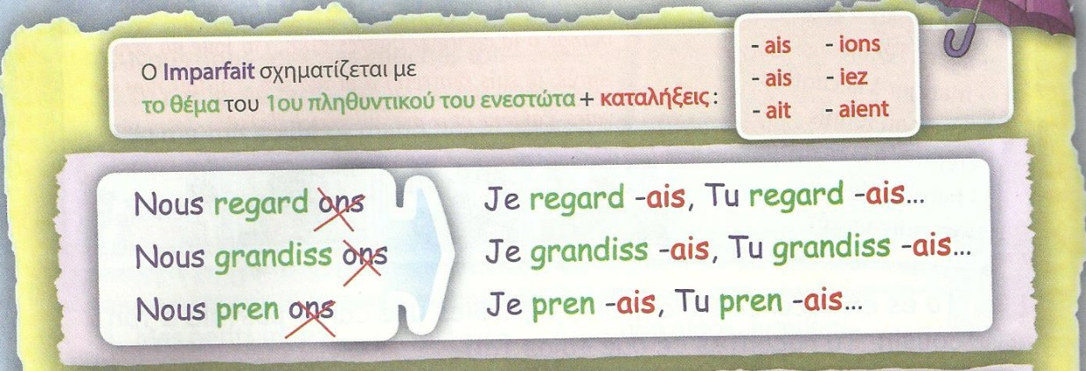
La formation= Σχηματισμός

Slide 4
Formation de l’Imparfait
Για να σχηματίσουμε τον Imparfait/ Παρατατικό, παίρνουμε σαν θέμα, το θέμα του α΄ πληθυντικού προσώπου και προσθέτουμε τις καταλήξεις: ais,ais, ait, ions, iez, aient
parler nous parl- ons Exception! = Εξαίρεση!
je parl- ais être
tu parl- ais j’étais, tu étais, il était
il/ elle/ on parl- ait nous étions, vous étiez, ils étaient
nous parl- ions faire: nous faisons je faisais
vous parl- iez aller: nous all-ons j’allais
ils/ elles parl- aient avoir: nous av-ons j’avais

Slide 5
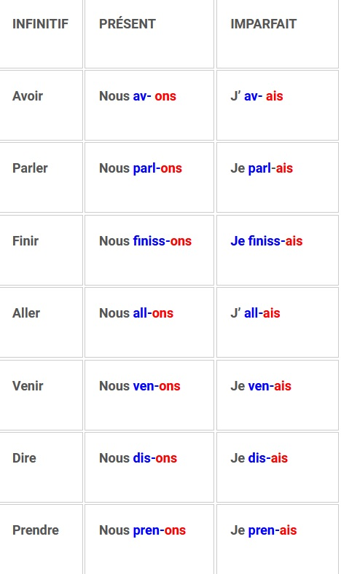
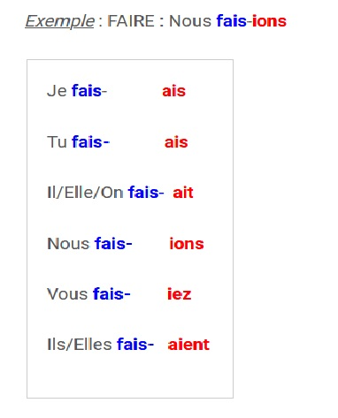

Slide 6
Imparfait ou Passé Composé?

